Slide 1
Estágio I
Exemplos de games em 2D
Diego Teixeira

Slide 2
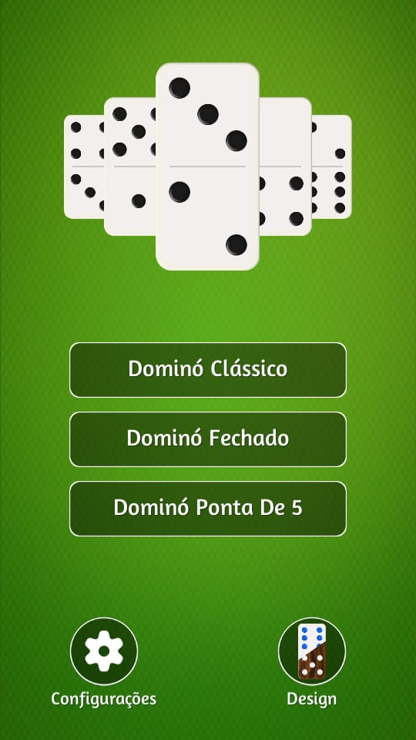
Jogo simples Dominó
Informações
Desenvolvido por Loop Games;
Disponível na PlayStore;
+ 10.000.000 downloads;
Lançado em agosto/ 2018;
Diferentes regras de jogo;
23 MB.
Motivo da simplicidade
Movimentos de física simples;
Lógica de jogo com pouca complexidade;
Sem processamentos lógicos paralelos;
Sem mudança de cenários;
Design simples.

Slide 3
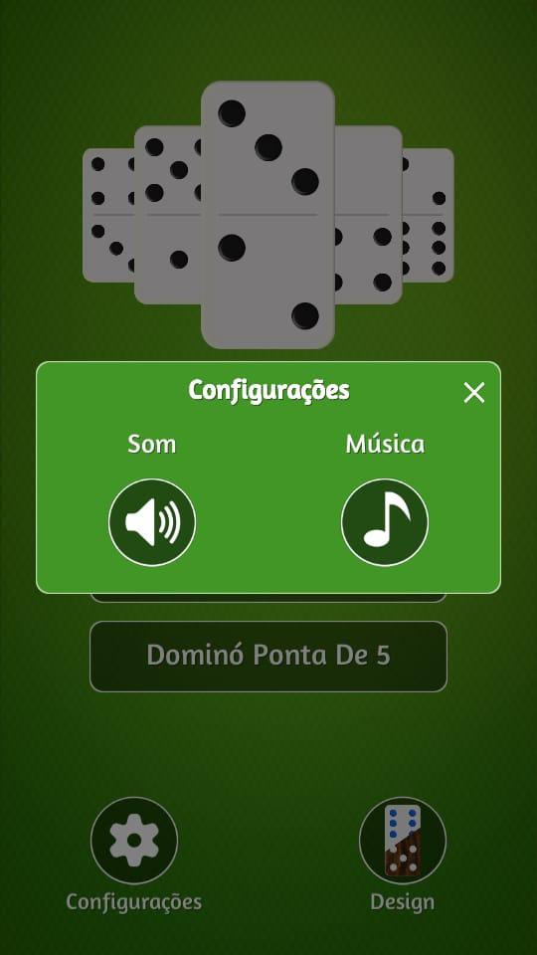
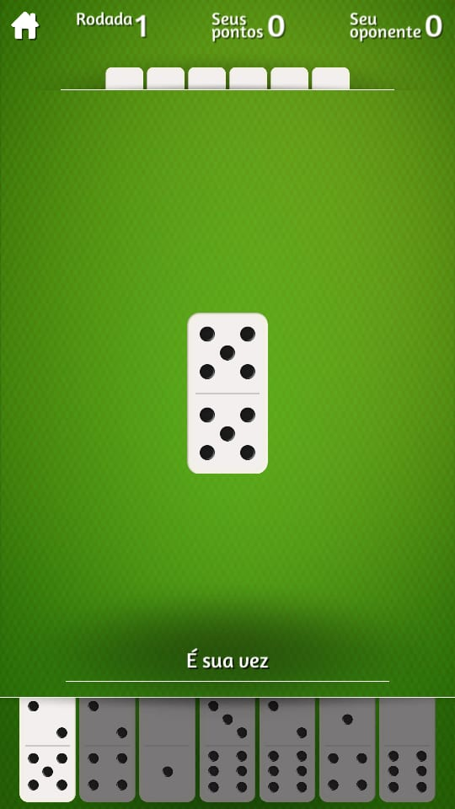
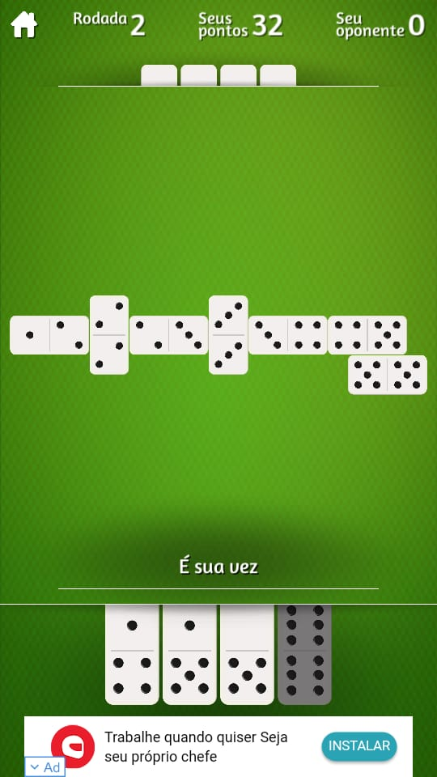
Telas do jogo

Slide 4
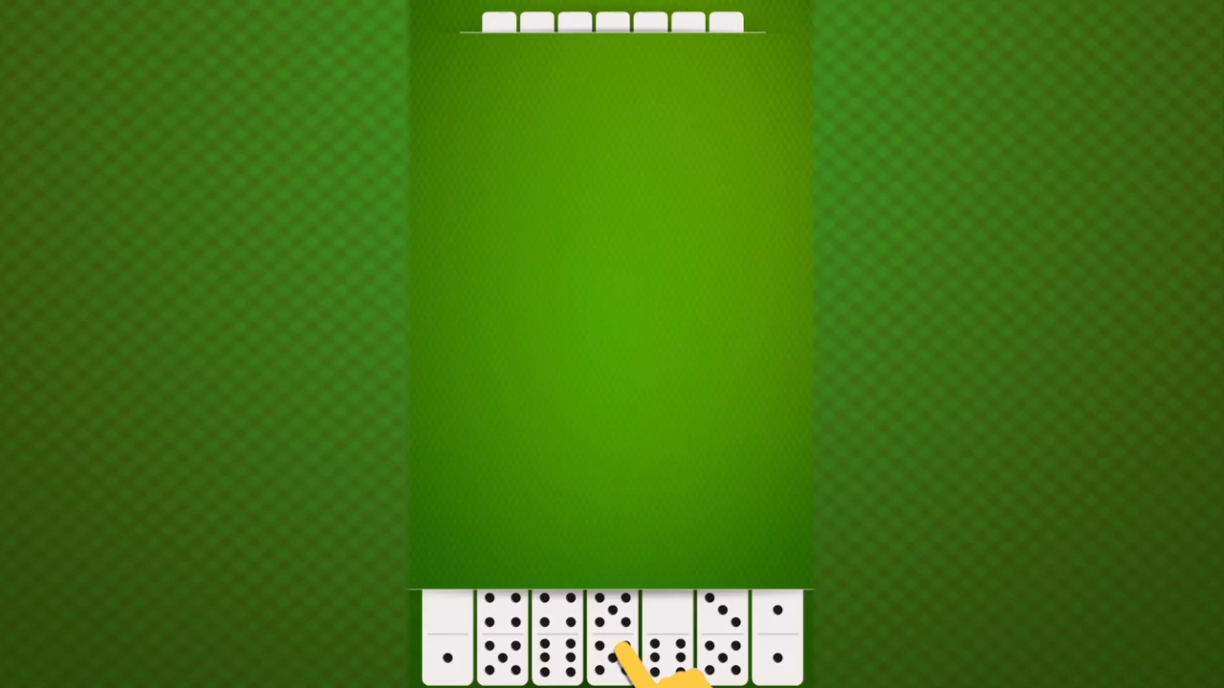

Slide 5

Jogo bacana Cut the Rope Free
Informações
Desenvolvido por ZeptoLab;
Disponível na PlayStore;
+ 750.000.000 downloads;
Lançado em março/ 2012;
39,82 MB;
História do monstrinho Om Nom que adora doces.
Impressões do jogo
Movimentos de física muito realistas;
Jogo estratégico e divertido;
Design excelente;
Muitos cenários e fases;
Para todas as idades.

Slide 6
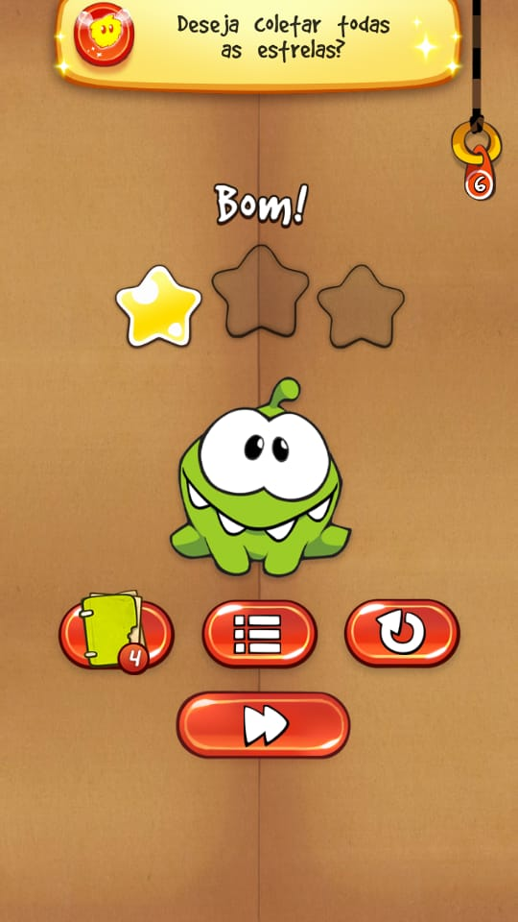
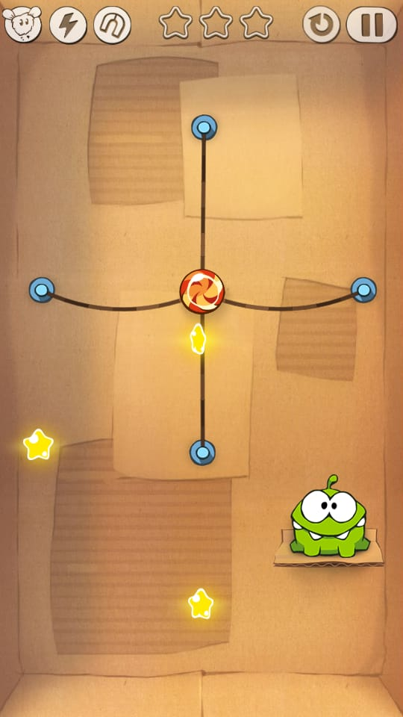
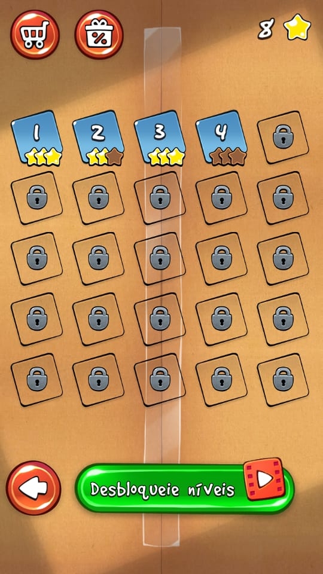
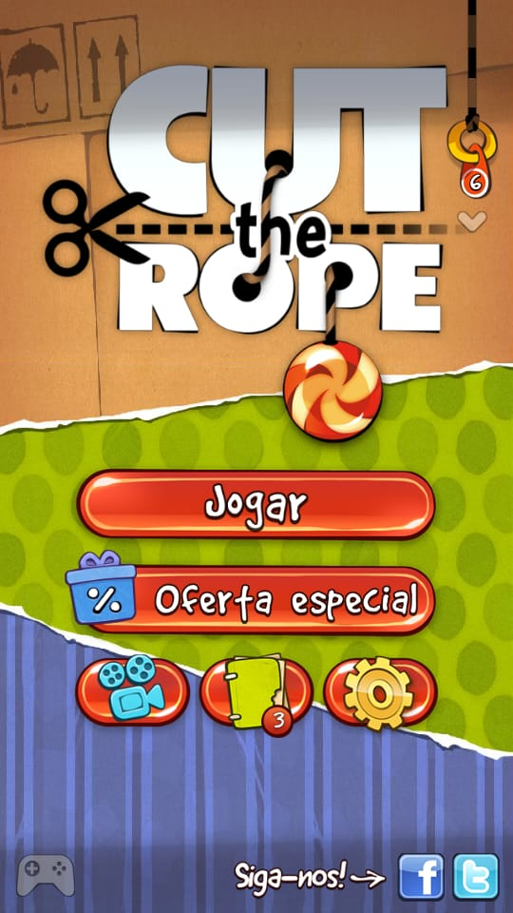
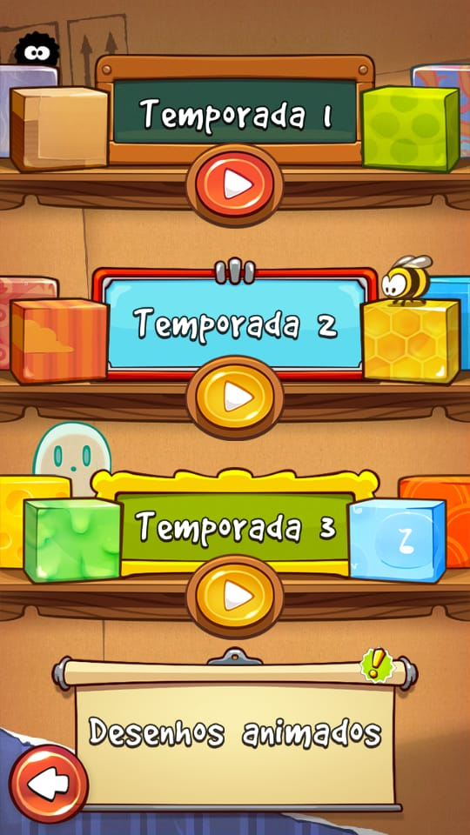
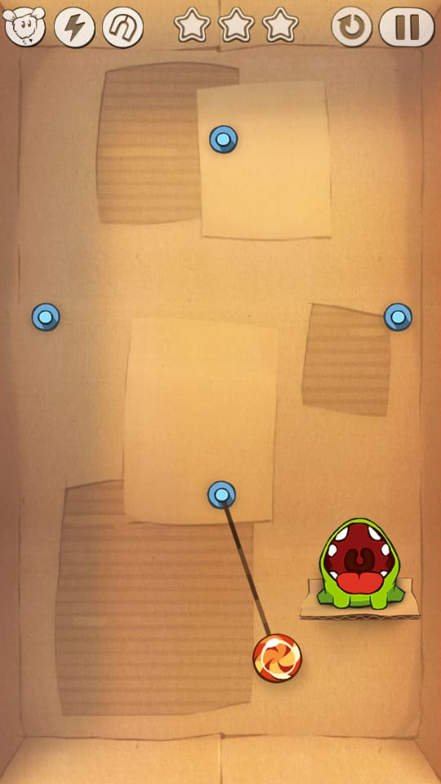
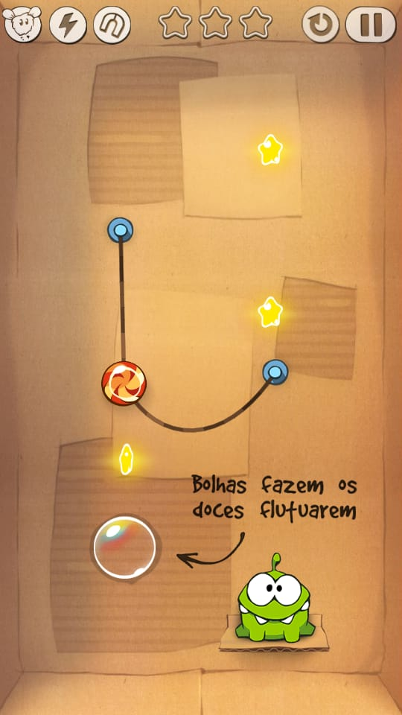
Telas do jogo

Slide 7
